Slide 1
Análise e Projeto de Sistemas
Universidade Federal do Ceará – UFC
Campus de Quixadá
Curso de Sistemas de Informação
Prof. Marcos Antonio de Oliveira (deoliveira.ma@gmail.com)

Slide 2
Visão geral
“Coisas simples devem ser simples e coisas complexas devem ser possíveis.” (ALAN KAY )
Esses slides são uma adaptação das notas de aula do professor Eduardo Bezerra autor do livro Princípios de Análise e Projeto de Sistemas com UML

Slide 3
Índice
Introdução
Modelagem de sistemas de software
Evolução histórica da modelagem de sistemas
Paradigma Orientado a Objetos
A Linguagem de Modelagem Unificada (UML)

Slide 4
Introdução

Slide 5
Sistemas de Informações
“A necessidade é a mãe das invenções“
  Em conseqüência do crescimento da importância da informação, surgiu a necessidade de gerenciar informações de uma forma adequada e eficiente e, desta necessidade, surgiram os denominados sistemas de informações.

Slide 6
Sistemas de Informações
Um SI é uma combinação de pessoas, dados, processos, interfaces, redes de comunicação e tecnologia que interagem com o objetivo de dar suporte e melhorar o processo de negócio de uma organização com relação às informações
  Vantagens do ponto de vista competitivo
Objetivo principal e final da construção de um SI: adição de valor

Slide 7
Sistemas de Software
Um dos componentes de um SI é denominado sistema de software
Compreende os módulos funcionais computadorizados que interagem entre si para proporcionar a automatização de diversas tarefas
Característica intrínseca do desenvolvimento de sistemas de software: complexidade

Slide 8
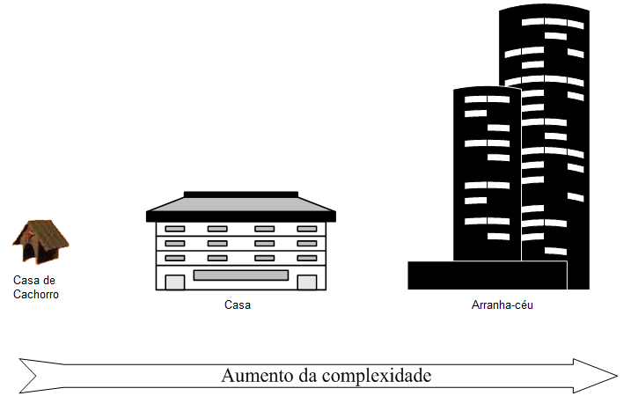
Sistemas de Software
Uma analogia...

Slide 9
Sistemas de Software
O que é um software?

Slide 10
Modelagem de sistemas

Slide 11
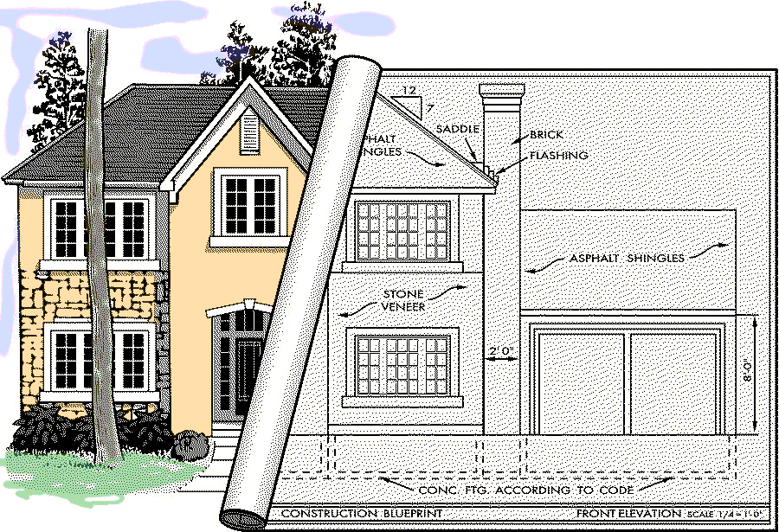
Complexidade
Na construção de sistemas de software, assim como na construção de sistemas habitacionais, também há uma gradação de complexidade
  A construção desses sistemas necessita de um planejamento inicial

Slide 12
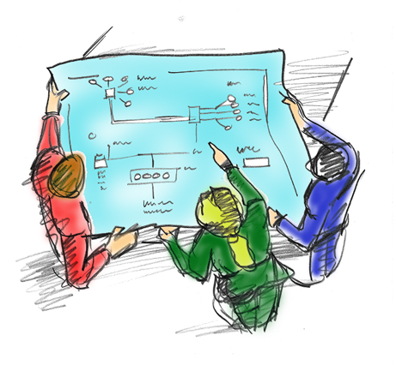
Modelos
De uma perspectiva mais ampla, um modelo pode ser visto como uma representação idealizada de um sistema a ser construído
Maquetes de edifícios e de aviões e plantas de circuitos eletrônicos são apenas alguns exemplos de modelos

Slide 13
Razões para Construção de Modelos
Gerenciamento da complexidade inerente ao desenvolvimento de software
Comunicação entre as pessoas envolvidas
Redução dos custos no desenvolvimento
Predição do comportamento futuro do sistema

Slide 14
Razões para Construção de Modelos
Alguém aqui já precisou “desenhar” um software antes de começar a programar?
Quais ferramentas vocês usaram? Ou “fez na mão”?

Slide 15
Diagramas
No contexto de desenvolvimento de software, correspondem a desenhos gráficos que seguem algum padrão lógico (diagramas)
Um diagrama é uma apresentação de uma coleção de elementos gráficos que possuem um significado predefinido

Slide 16
Diagramas
Diagramas fornecem uma representação concisa do sistema. “uma figura vale por mil palavras”
Cuidado!!! Modelos também são compostos de informações textuais
Dado um modelo de uma das perspectivas de um sistema, diz-se que o seu diagrama, juntamente com a informação textual associada, formam a documentação deste modelo

Slide 17
Modelagem de Software
“A modelagem de sistemas de software consiste na utilização de notações gráficas e textuais com o objetivo de construir modelos que representam as partes essenciais de um sistema, considerando-se diversas perspectivas diferentes e complementares”

Slide 18
Evolução histórica da modelagem de sistemas

Slide 19
Evolução do Hardware
A Lei de Moore é bastante conhecida na computação
Essa lei foi declarada em 1965 pelo engenheiro Gordon Moore, co-fundador da Intel
“A densidade de um transistor dobra em um período entre 18 e 24 meses” (Lei de Moore)

Slide 20
Evolução do Hardware
A Lei de Moore (na verdade, um chute) vem se verificando há vários anos
O rápido crescimento da capacidade computacional das máquinas resultou na demanda por sistemas de software cada vez mais complexos

Slide 21
Evolução do Software
O surgimento de sistemas de software mais complexos resultou na necessidade de reavaliação da forma de se desenvolver sistemas
Consequentemente as técnicas utilizadas para a construção de sistemas computacionais têm evoluído de forma impressionante, notavelmente no que tange à modelagem de sistemas

Slide 22
Evolução do Software
Na primeira metade da década de 90 surgiram várias propostas de técnicas para modelagem de sistemas segundo o paradigma orientado a objetos
Houve uma grande proliferação de propostas para modelagem orientada a objetos
  Diferentes notações gráficas para modelar uma mesma perspectiva de um sistema
  Cada técnica tinha seus pontos fortes e fracos

Slide 23
A Tríade do Desenvolvimento
Método
O método é essencial
A notação padroniza a comunicação
A ferramenta agiliza automatizando
Dá para trabalhar sem uma ferramenta!
Fica muito ruim sem uma notação conhecida
É improdutivo sem método
Notação
Ferramenta
Exemplos
Método: RUP, OpneUP, XP, ...
Notação: UML, DER, ...
Ferramenta: Astah, StarUML,...

Slide 24
A Tríade do Desenvolvimento
Qual método você já usou?
Teve alguma notação no processo de desenvolvimento?
Que ferramentas foram usadas?

Slide 25
Paradigma orientado a objetos

Slide 26
Paradigma?
Um paradigma é uma forma de abordar um problema
O paradigma da OO surgiu no fim dos anos 60
Hoje em dia, praticamente suplantou o paradigma anterior
  O paradigma estruturado...

Slide 27
O Paradigma da Orientação a Objetos
Alan Kay, um dos pais do paradigma da orientação a objetos, formulou a chamada analogia biológica.
“Como seria um sistema de software que funcionasse como um ser vivo?”

Slide 28
Analogia Biológica
Cada “célula” interagiria com outras células através do envio de mensagens para realizar um objetivo comum
Adicionalmente, cada célula se comportaria como uma unidade autônoma

Slide 29
Analogia Biológica
De uma forma mais geral, Kay pensou em como construir um sistema de software a partir de agentes autônomos que interagem entre si
Com isso, ele estabeleceu os princípios da orientação a objetos

Slide 30
Princípios da Orientação a Objetos
Qualquer “coisa” é um objeto
Objetos realizam tarefas através da requisição de serviços a outros objetos
Cada objeto pertence a uma determinada classe. Uma classe agrupa objetos similares
A classe é um “repositório” para comportamento associado ao objeto
Classes são organizadas em hierarquias

Slide 31
O Paradigma da Orientação a Objetos
Cite exemplos do, mundo real, que podem ser abstraídos pelo paradigma orientado a objetos.
Como seriam esses mesmos exemplos no paradigma estruturado?

Slide 32
Orientação a Objetos
“O paradigma da orientação a objetos visualiza um sistema de software como uma coleção de agentes interconectados chamados objetos. Cada objeto é responsável por realizar tarefas específicas. É através da interação entre objetos que uma tarefa computacional é realizada.”

Slide 33
Orientação a Objetos
“Um sistema de software orientado a objetos consiste de objetos em colaboração com o objetivo de realizar as funcionalidades deste sistema. Cada objeto é responsável por tarefas específicas. É através da cooperação entre objetos que a computação do sistema se desenvolve.”

Slide 34
Conceitos da Orientação a Objetos
Classes e objetos
Mensagens
Encapsulamento
Polimorfismo
Herança (Generalização ou Especialização)
Interfaces

Slide 35
Classes e Objetos
O mundo real é formado de coisas...
... em OO os objetos representam estas coisas do mundo real
Os seres humanos costumam agrupar os objetos para entendê-los...
... a descrição de um grupo de objeto é denominada classe de objetos, ou simplesmente de classe

Slide 36


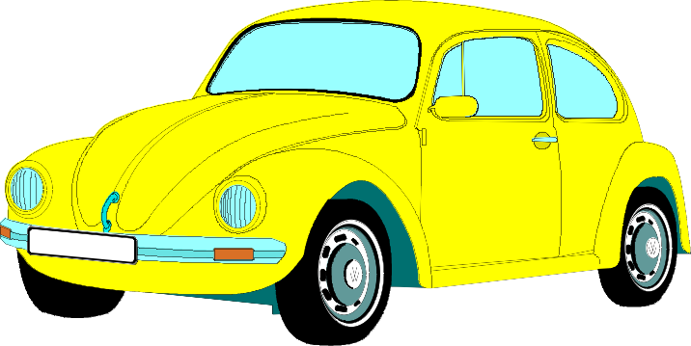
O que é uma Classe?
Uma classe é um “molde” para objetos. Diz-se que um objeto é uma “instância” de uma classe

Slide 37
Classes e Objetos
Importante!
  Uma classe é uma abstração das características relevantes de um grupo de “coisas” do mundo real
Cuidado!
  Na maioria das vezes, um grupo de objetos do mundo real é muito complexo para que todas suas características sejam representadas em uma classe

Slide 38
Objetos como Abstrações
Uma abstração é uma representação das características relevantes de um conceito do mundo real para um determinado problema
  Carro (para uma transportadora de cargas)
  Carro (para uma fábrica de automóveis)
  Carro (para um colecionador)
  Carro (para uma empresa de kart)
  Carro (para um mecânico)

Slide 39
Classes X Objetos
Classes são definições estáticas, que possibilitam o entendimento de um grupo de objetos
Objetos são abstrações de entidades que existem no mundo real
Cuidado!
  Estes dois termos muitas vezes são usados indistintamente

Slide 40
Mensagens
Para que um objeto realize alguma tarefa, deve haver um estímulo enviado a ele
Pense em um objeto como uma entidade ativa que representa uma abstração de algo do mundo real
  Então faz sentido dizer que tal objeto pode responder a estímulos a ele enviados
  Assim como faz sentido dizer que seres vivos reagem a estímulos que eles recebem

Slide 41
Mensagens
Independentemente da origem do estímulo, quando ele ocorre, diz-se que o objeto em questão está recebendo uma mensagem
Uma mensagem é uma requisição enviada de um objeto a outro para que este último realize alguma operação

Slide 42
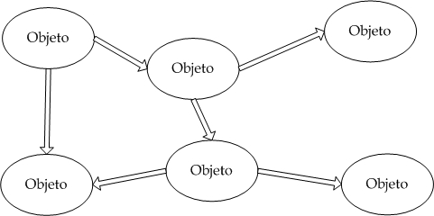
Mensagens
Objetos de um sistema trocam mensagens
  Isto significa que estes objetos estão enviando mensagens uns aos outros com o objetivo de realizar alguma tarefa dentro do sistema no qual eles estão inseridos

Slide 43
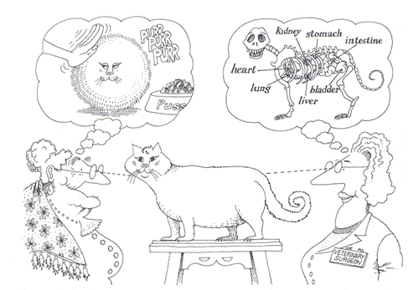
Abstração
Uma abstração é qualquer modelo que inclui os aspectos relevantes de alguma coisa, ao mesmo tempo em que ignora os menos importantes

Slide 44

Abstração
A abstração depende do observador...

Slide 45
Abstração na Orientação a Objetos
A orientação a objetos faz uso intenso de abstrações
  Os princípios da orientação a objetos podem ser vistos como aplicações do Princípio da Abstração
Princípios
  Encapsulamento
  Polimorfirmo
  Herança
  Sobrecarga e Sobrescrita (?)

Slide 46
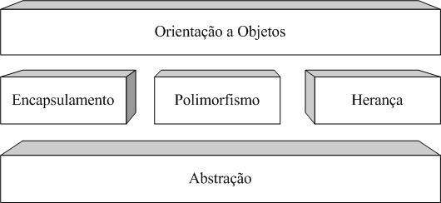
Abstração na Orientação a Objetos

Slide 47
Encapsulamento
Objetos possuem “comportamento”
  O termo comportamento diz respeito a que operações são realizadas por um objeto e também de que modo estas operações são executadas

Slide 48
Encapsulamento
O encapsulamento é uma forma de restringir o acesso ao comportamento interno de um objeto
  Um objeto que precise da colaboração de outro objeto para realizar alguma tarefa simplesmente envia uma mensagem a este último
  O método (maneira de fazer) que o objeto requisitado usa para realizar a tarefa não é conhecido dos objetos requisitantes

Slide 49
Encapsulamento
Na OO, diz-se que um objeto possui uma interface
  A interface de um objeto é o que ele conhece e o que ele sabe fazer, sem descrever como o objeto conhece ou faz
  A interface de um objeto define os serviços que ele pode realizar e consequentemente as mensagens que ele recebe

Slide 50
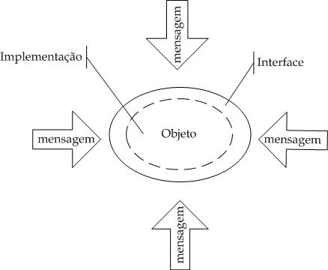
Encapsulamento
Uma interface pode ter várias formas de implementação...
Mas, pelo Princípio do Encapsulamento, a implementação de um objeto requisitado não importa para um objeto requisitante

Slide 51
Encapsulamento
Cite um exemplo do mundo real sobre encapsulamento. Algo do dia a dia.
Como seria uma interface para este exemplo citado?

Slide 52
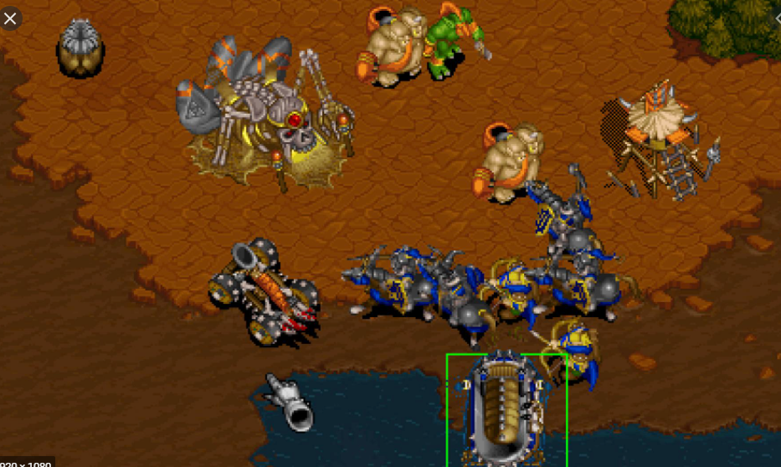
Polimorfismo
É a habilidade de objetos de classes diferentes responderem a mesma mensagem de diferentes maneiras
Fonte: Warcraft 2, Blizzard. Google Images.

Slide 53
Polimorfismo
Em uma linguagem orientada a objetos, C++ ou Java:
for(i = 0; i < poligonos.tamanho(); i++)
poligonos[i].desenhar();

Slide 54
Herança
A herança pode ser vista como um nível de abstração acima da encontrada entre classes e objetos
Na herança, classes semelhantes são agrupadas em hierarquias.
  Cada nível de uma hierarquia pode ser visto como um nível de abstração.
  Cada classe em um nível da hierarquia herda as características das classes nos níveis acima

Slide 55
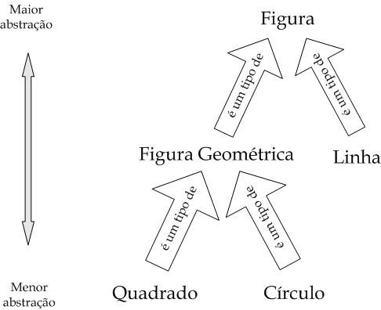
Herança
A herança facilita o compartilhamento de comportamento entre classes semelhantes
As diferenças ou variações de uma classe em particular podem ser organizadas de forma mais clara

Slide 56
Herança
Cite exemplos de como a herança poderia ser aplicada no domínio de uma Universidade.
E a sobrecarga? E a sobrescrita?

Slide 57

A linguagem de modelagem unificada (UML)

Slide 58
Histórico
A UML é uma tentativa de padronizar a modelagem orientada a objetos de uma forma que qualquer sistema, seja qual for o tipo, possa ser modelado corretamente, com
  Consistência
  Facilidade de comunicação
  Simplicidade de atualização
  Facilidade de compreensão

Slide 59
Histórico
Segundo a OMG, a UML é uma linguagem visual para especificação, construção e documentação de artefatos de software
O propósito da modelagem é, principalmente, entender e não documentar o software
UML deve ser usada dentro de um processo de desenvolvimento de software funcionando como uma notação de apoio à especificação e documentação de artefatos

Slide 60
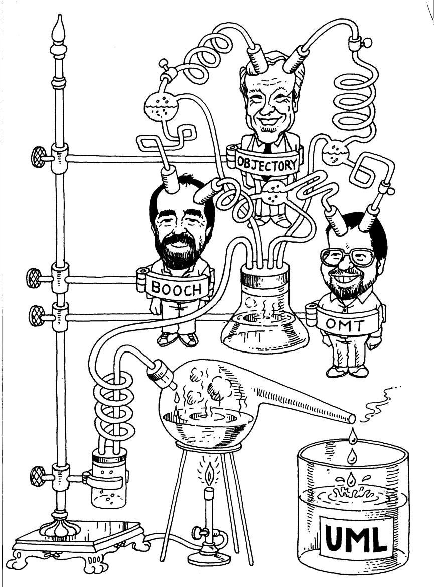
Histórico
Principais notações (anos 90)
  Booch
    Autor: Grady Booch
  OMT
    Autor: James Rumbaugh
  OOSE/Objectory
    Autor: Ivar Jacobson
"Os três amigos"

Slide 61
Histórico
Versões da UML
  UML 0.8 - 1995 - OOPSLA‘95
  UML 0.9 - 1996 - Web
  UML 1.0 - 1997 - Parceiros da UML
  UML 1.1 - 1997 - OMG
  UML 1.3 - 1999 - OMG
  UML 1.4 - 2001 - OMG
  UML 2.0 - 2004 - OMG

Slide 62
Características da UML
UML é...
  Uma linguagem visual
  Independente de linguagem de programação
  Independente de processo de desenvolvimento
UML não é...
  Uma linguagem programação
  Uma técnica de modelagem

Slide 63
Visões de um Sistema
Os autores da UML sugerem que um sistema pode ser descrito sobre a perspectiva de cinco visões
Visão de Projeto
Visão de Implementação
Visão de Implantação
Visão de Casos de Uso
Visão de Processo

Slide 64
Visões de um Sistema
Visão de Casos de Uso
  Descreve o sistema do ponto de vista externo como um conjunto de interações entre o sistema e agentes externos ao sistema
Visão de Projeto
  Enfatiza as características do sistema que dão suporte tanto estrutural quanto comportamental, às funcionalidades externamente visíveis

Slide 65
Visões de um Sistema
Visão de Implementação
  Abrange o gerenciamento de versões do sistema, construídas pelo agrupamento de módulos (componentes) e subsistemas
Visão de Implantação
  Corresponde à distribuição física do sistema em seus subsistemas e à conexão entre essas partes

Slide 66
Visões de um Sistema
Visão de Processo
  Enfatiza as características de concorrência (paralelismo), sincronização e desempenho do sistema

Slide 67
Diagramas da UML
Um processo de desenvolvimento que utilize a UML como linguagem de modelagem envolve a criação de diversos documentos
  Estes documentos podem ser textuais ou gráficos
  Estes documentos são denominados artefatos de software
  São os artefatos que compõem as visões do sistema
Os artefatos gráficos produzidos durante o desenvolvimento de um sistema de software são definidos através da utilização dos diagramas da UML.

Slide 68
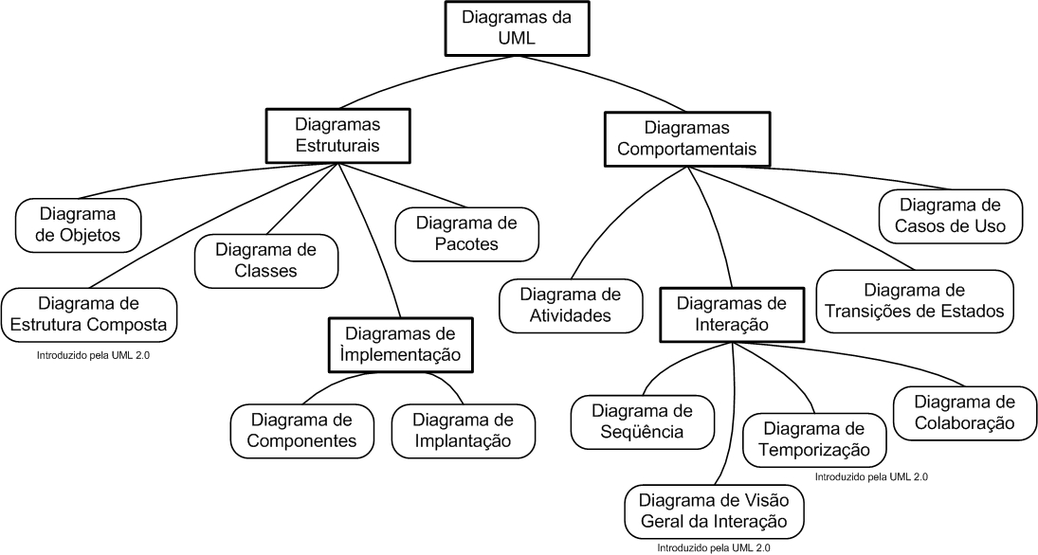
Diagramas da UML

Slide 69
Referências
BEZERRA, E. Princípios de Análise e Projeto de Sistemas com UML. 2ª ed. Rio de Janeiro: Elsevier, 2007.
FOWLER, M. 3. UML Essencial. 3. ed. Porto Alegre: Bookman, 2007.

